Slide 1

计算理论
王章辉
wangzhanghui@lnu.edu.cn

Slide 2
主要内容
8.1 空间复杂度
8.2 PSPACE 类
8.3 PSPACE 完全性
8.3.2 博弈的必胜策略
8.3.3 广义地理学

Slide 3
空间复杂度
令 M 是一个在所有输入上都停机的确定型图灵机。M 的空间复杂度是一个函数 f : N→N，其中 f (n) 是 M 在任何长为 n 的输入上扫描带方格的最大数。
若 M 的空间复杂度为 f(n)，也称 M 在空间 f(n)内运行
定义8.1
如果 M 是对所有输入在所有分支上都停机的非确定型图灵机，则定义它的空间复杂度 f (n) 为 M 在任何长为 n 的输入上，在任何计算分支上所扫描的带方格的最大数。
通常用渐进记法估计图灵机的空间复杂度。

Slide 4
空间复杂性类
定义8.2
令 f : N→R⁺是一个函数，空间复杂性类 SPACE(f(n))和 NSPACE(f(n))定义如下：
SPACE(f(n)) ={ L | L是被 O(f(n)) 空间的确定型图灵机判定的语言}
NSPACE(f(n)) = { L | L是被 O(f(n)) 空间的非确定型图灵机判定的语言}

Slide 5
主要内容
8.1 空间复杂度
8.2 PSPACE 类
8.3 PSPACE 完全性
8.3.2 博弈的必胜策略
8.3.3 广义地理学

Slide 6
PSPACE 类
PSPACE 是在确定型图灵机上、在多项式空间内可判定的语言类。换言之，
PSPACE ＝∪_{k} SPACE(n^{k})
定义8.6
PSPACE 类的非确定型版本 NPSPACE，可以类似地用NSPACE 类来定义。
然而，任何多项式的平方仍是多项式。

Slide 7

PSPACE 类
考察 PSPACE 与 P 和 NP 的关系。
显而易见，P ⊆ PSPACE，因为运行快的机器不可能消耗大量的空间。更精确地说，当 t(n)≥n 时，由于在每个计算步上最多能访问一个新单元，因此，任何在时间 t(n) 内运行的机器最多能消耗 t(n) 的空间。
类似地，NP ⊆ NPSPACE ，所以 NP ⊆ PSPACE 。
反过来，根据图灵机的空间复杂性可以界定它的时间复杂性。
对于 f (n )≥n ，通过证明可知，一个消耗f(n) 空间的 TM 至多有 f(n)2^{O(f(n))} 个不同的格局，也必定在时间 f(n)2^{O(f(n))} 内运行，得出：
PSPACE ⊆EXPTIME = ∪_{k} TIME(2^{nk})
P ⊆ NP ⊆ PSPACE=NPSPACE ⊆EXPTIME

Slide 8
主要内容
8.1 空间复杂度
8.2 PSPACE 类
8.3 PSPACE 完全性
8.3.1 博弈的必胜策略
8.3.2 广义地理学

Slide 9
PSPACE 完全性
定义8.7
语言 B 是PSPACE完全的。若它满足下面两个条件：
1) B 属于 PSPACE。
2) PSPACE中的每一个语言A多项式时间可归约到B。
若 B 只满足条件 2，则称它为 PSPACE难的。

Slide 10
博弈的必胜策略
博奕论：每个游戏常有 2 个以上的参加者，他们(局中人)在游戏中都有自己的切身利益，每个局中人都有自己的可行行动集供自己选择，这种选择毫无疑问地会影响到其他局中人的切身利益。游戏中各个局中人理性地采取/选择自己的策略行为，使得在这种相互制约相互影响的依存关系中，尽可能提高自己的利益所得，这正是游戏理论的关键所得。
要点：
  博奕的各方都是理性的
  各人的选择都是为取得利益的最大化

Slide 11
囚徒困境
1950年，就职于兰德公司的梅里尔·弗勒德（Merrill Flood）和梅尔文·德雷希尔（Melvin Dresher）拟定出相关困境的理论，后来由顾问艾伯特·塔克（Albert Tucker）以囚徒方式阐述，并命名为“囚徒困境”。
经典的囚徒困境如下：
两个嫌犯被捕后被关在相互隔离的牢房中。他们面临的选择是：或者坦白或者保持沉默（即不坦白）。他们被告知：
  ① 如果某个嫌疑犯坦白而其同伙不坦白，则坦白者可获自由而拒不坦白者要被判10年监禁；
  ② 如果二人都坦白，则二人都被判5年监禁；
  ③ 如果二人都不坦白，则二人皆被判1年监禁。
上述情况我们亦可用一支付矩阵表示如下：
嫌疑犯乙
坦 白 沉 默
嫌疑犯甲 坦 白 -5, -5 0, -10
沉 默 -10, 0 -1, -1
在这种情况下，两个嫌犯将如何决策和选择呢？

Slide 12
广义地理学
地理学
一种儿童游戏。
选手们轮流给世界各地的城市命名。
每一座选中的城市的首字母必须与前一座城市的尾字母相同，不得重复。
游戏从某指定的起始城市开始，以某方无法延续而认输为止。
例如： 开始：Peoria
Peoria→Amherst→Tucson→Nashua…
结束：直到某方被难倒

Slide 13
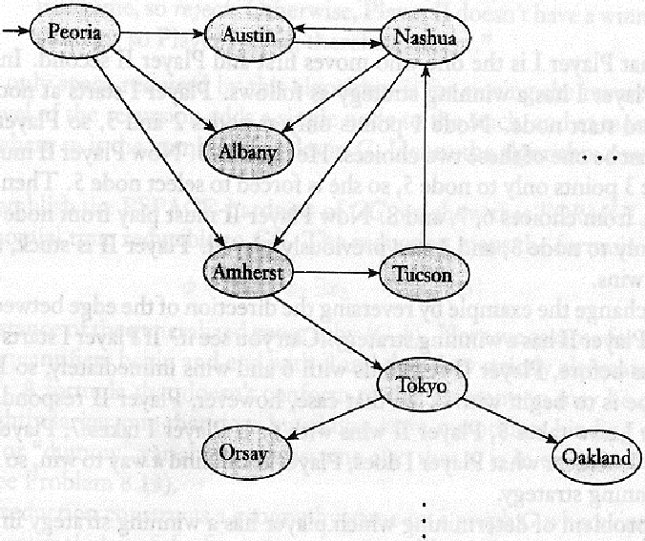
地理学图
类似成语接龙
结点是世界各地的城市

Slide 14
广义地理学
按照地理学规则翻译为图表示法
  一名选手从指定的起始节点开始，然后选手们交替地挑选结点，形成图中的一条简单路径。
  要求是简单路径 (即每个节点只能用 1 次) 对应于要求城市不能重复。
  第 1 个不能扩展路径的选手输掉比赛。

Slide 15
广义地理学游戏样例
选手I必胜
4
2
7
1
5
9
3
8
从结点1开始，选手I先做选择
6

Slide 16
广义地理学游戏样例
选手II必胜
4
从结点1开始，选手I先做选择
2
7
1
5
9
3
8
6
现在方向变成节点3→节点6

Slide 17
广义地理学
判定在广义地理学游戏中哪一方有必胜策赂的问题是PSPACE完全的。
GG = { <G, b> | 在图 G 上以结点 b 起始的广义地理学游戏中，选手 I 有必胜策略 }
定理8.11
GG 是 PSPACE 完全的。
证明略

Slide 18
广义地理学
下面的的算法判定在广义地理学实例中，选手I是否有必胜策略。换
句话说，它判定GG。现证明它在多项式空间内运行：
M=“对输入<G，b>，G是有向图，b是G的结点：
1）若b出度为0，则拒绝，因为选手I立即输。
2）删去结点b以及与它关联的所有箭头，得到一个新图G1。
3）对于b原先指向的每个节点b1， b2， …， bk，在<G1 ， bi>上递归地调用 M。
4）若所有调用都接受，则选手Π在原先博弈中有必胜策略，所以拒绝。
否则，选手Π没有必胜策赂，而选手I有必胜策略，因此接受。”

Slide 19
作业
8.2、8.3

